Slide 1

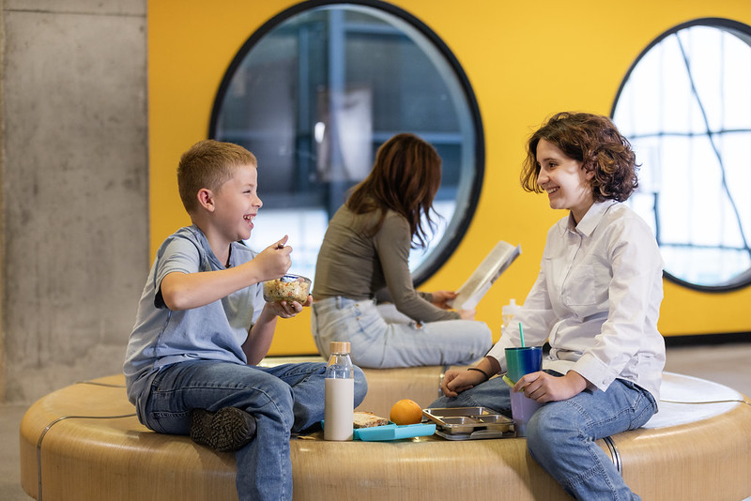

Bien trier les déchets dans mon école!
Automne 2025

Slide 2

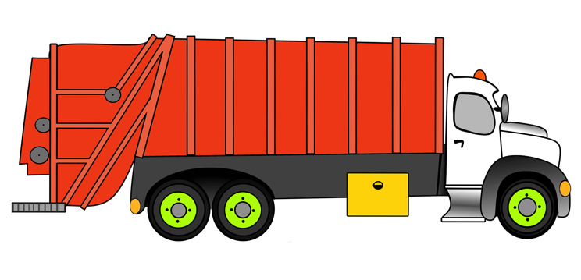

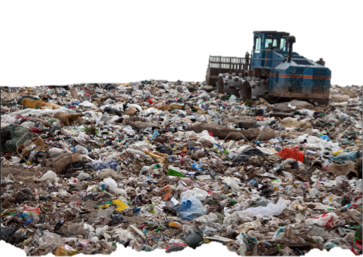

Méthane
Pourquoi nos ORDURES
polluent?
Pollution de l’air (GES)
CO₂
Contamination du sol
Pollution de l’eau souterraine
Que sont ces biogaz? Que sont ces biogaz? La décomposition des fruits et légumes, des résidus de jardin et de toute matière pouvant se décomposer par les micro-organismes dans des conditions anaérobies (dans un site d’enfouissement, sans oxygène) produit des biogaz. Il s’agit d’un mélange de différents gaz dominé principalement par le méthane et le dioxyde de carbone ainsi que le sulfure d’hydrogène et certains composés organiques volatils. Ces gaz peuvent représenter un réel danger pour la santé et la sécurité de la population et générer des odeurs très désagréables si le site est mal géré. Dangereux pourquoi? Parce que ces gaz sont inflammables et peuvent participer à l’effet de serre.
Donc, détourner la matière organique vouée à l'enfouissement permet de : - Valoriser des ressources plutôt que de les condamner en déchets ; - Réduire de plus de 40 % le volume de résidus enfouis ( 675 kg par an, par famille, soit 19 % de rebuts de cuisine et 22 % de résidus de jardin ); - Diminuer la pollution de l'air; - Réduire substantiellement la quantité de liquide contenue dans les déchets et ainsi éviter une contamination importante de l’eau ; - Aider à stabiliser les matériaux au lieu de les déposer dans le site. L’activité microbienne générée par les résidus organiques peut rendre les composés dangereux plus solubles dans l’eau.
https://www.recyc-quebec.gouv.qc.ca/sites/default/files/documents/Le_compostage_facilite.pdf
Notes:
Diapo 2 : Pourquoi nos déchets polluent (3 minutes)
Lorsque l’on jette un déchet à la poubelle, il ne disparait pas magiquement.
1— Il est d’abord ramassé par un camion à déchet.
2— Il est ensuite acheminé vers un lieu d’enfouissement technique (LET) qu’on appelle communément, un dépotoir.
3— Il est écrasé afin de prendre le moins de place possible.
4— Il est enseveli par une couche de sable. Cela permet aux déchets de ne pas s’envoler au vent.
5— Il se décompose en anaérobie, c’est-à-dire sans oxygène, car il n’est pas en contact avec l’air. Il dégage donc des gaz à effets de serre (GES) très néfastes pour l’environnement, principalement du méthane, un gaz à effet de serre 23 fois plus puissant que le CO2. Ces gaz contribuent aux réchauffements climatiques.
6— Quand la pluie tombe sur les déchets, de l’eau s’infiltre et se charge de polluants. Ce liquide, le « lixiviat », est en partie traité, mais il reste toujours des polluants persistants qui seront relâchés dans l’environnement. Aussi, il peut y avoir des fuites de « lixiviat » dans le sol, ce qui risque de contaminer l’eau souterraine.
Enjeux:
On enfoui énormément de matières qui pourraient être réutilisées, recyclées ou valorisées. Il y a beaucoup de gaspillage.
Les dépotoirs sont responsables de 6% des émissions de GES du Québec.
Les lieux d’enfouissement se remplissent rapidement et occupent de grands espaces. Les coûts associés à l’enfouissement sont élevés.
Les Québécois sont parmi les plus grands générateurs de déchets au monde.

Slide 3
Nos ORDURES VOYAGENT BEAUCOUP!
Les ordures voyagent 125 km pour atteindre
le site d’enfouissement !!!
Lachute
Gatineau
CO₂
Notes:
Diapo 4 : Pourquoi nos déchets polluent? (1 minute)
Les déchets de la Ville de Gatineau sont transportés jusqu’à Lachute pour être enfouis. Ils voyagent 125 km !!!
Poser les questions :
Qu’est-ce que le camion consomme pour avancer? Réponse : de l’essence.
Est-ce que l’essence, ça pollue l’air que l’on respire? Réponse : Oui !!!
Donc, plus on produit de déchet, plus on consomme d’essence pour faire avancer les camions.

Slide 4
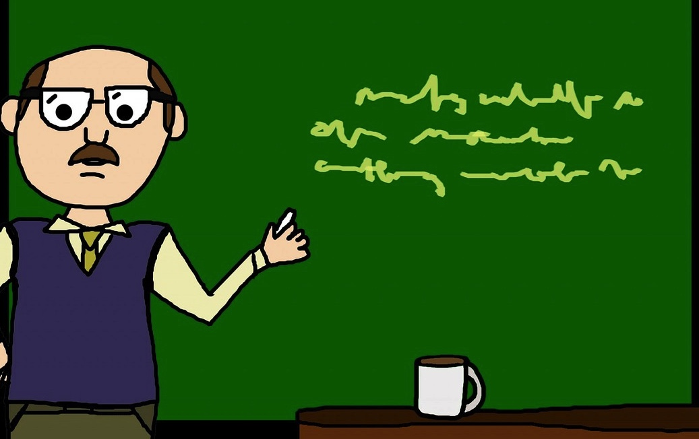
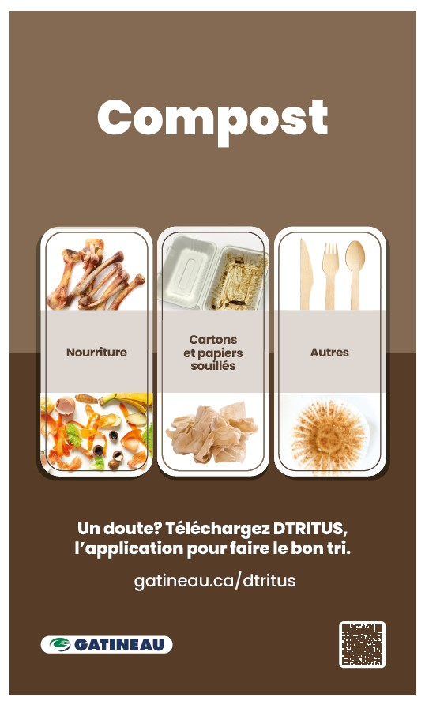

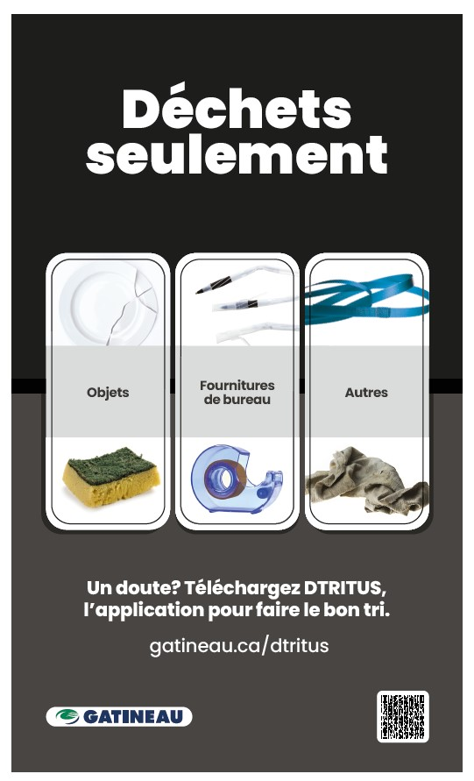

Comment bien trier?
Notes:
Diapo 10 : Comment bien trier? (10 secondes)
Plusieurs questions reviennent lorsque l’on effectue le tri des matières résiduelles.
Nous allons voir ensemble où vont vos rebus.

Slide 5
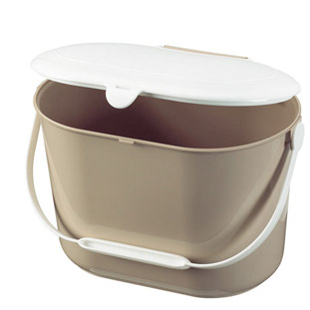

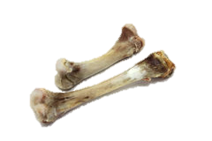
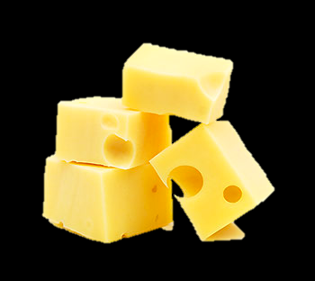
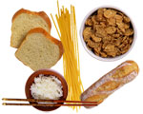
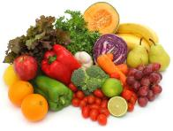
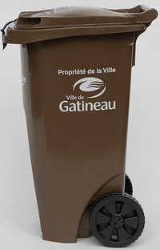
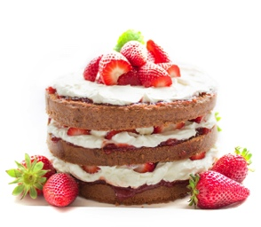
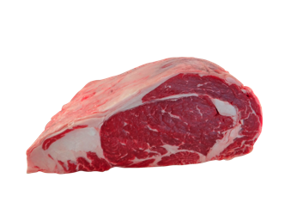
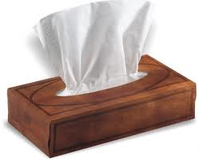



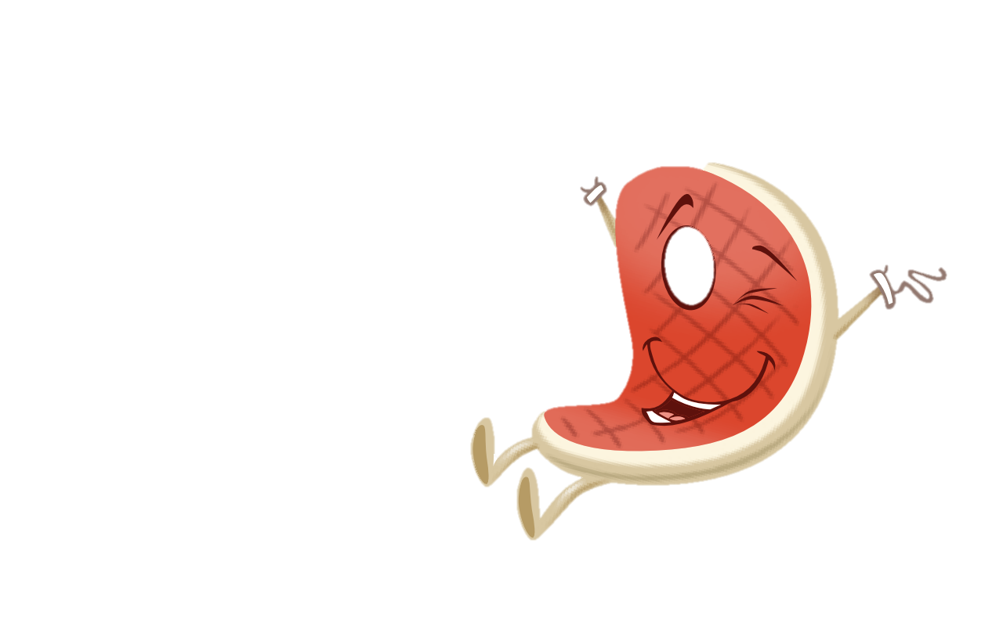


COMPOST
À l’école comme à la maison, je peux mettre dans le bac brun...
Les restes de nourriture
Papier, mouchoirs et carton souillés
Notes:
Diapo 11: Le compostage (2 minutes)
Présenter les deux types de bio-bacs
Le petit bac de comptoir ...
servira à collecter le compost généré en classe.
On mettra quelques feuilles de papier journal dans le fond.
Ce petit bac devra être vidé par un élève chaque jour avant la cloche.
Le gros bac brun ...
Servira de point de chute.
Sera vidé par la conciergerie tous les jours.
On peut mettre au compost :
Le papier journal, le papier brun, les papiers mouchoirs, les papiers/cartons souillés par la nourriture.
Les restes de nourriture (ex: fruits, légumes, desserts, produits laitiers, viandes, poissons, pâtes et pains, etc.)

Slide 6
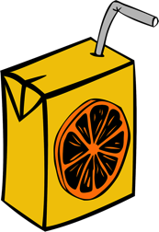

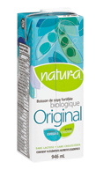
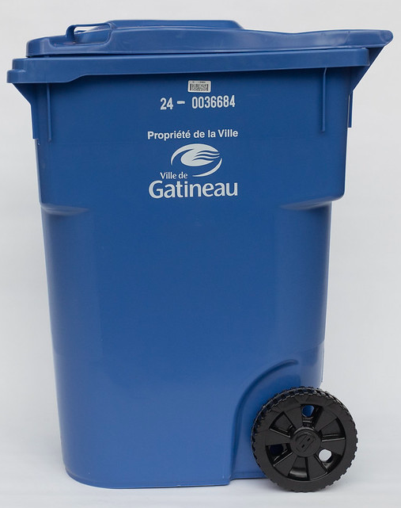
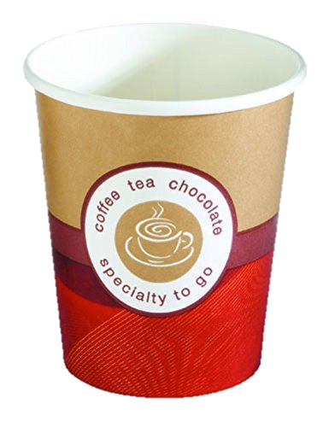
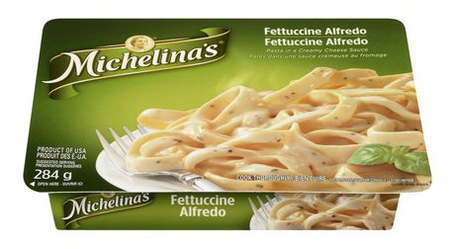
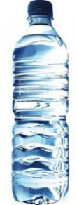
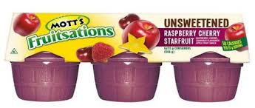
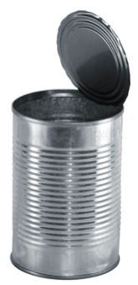
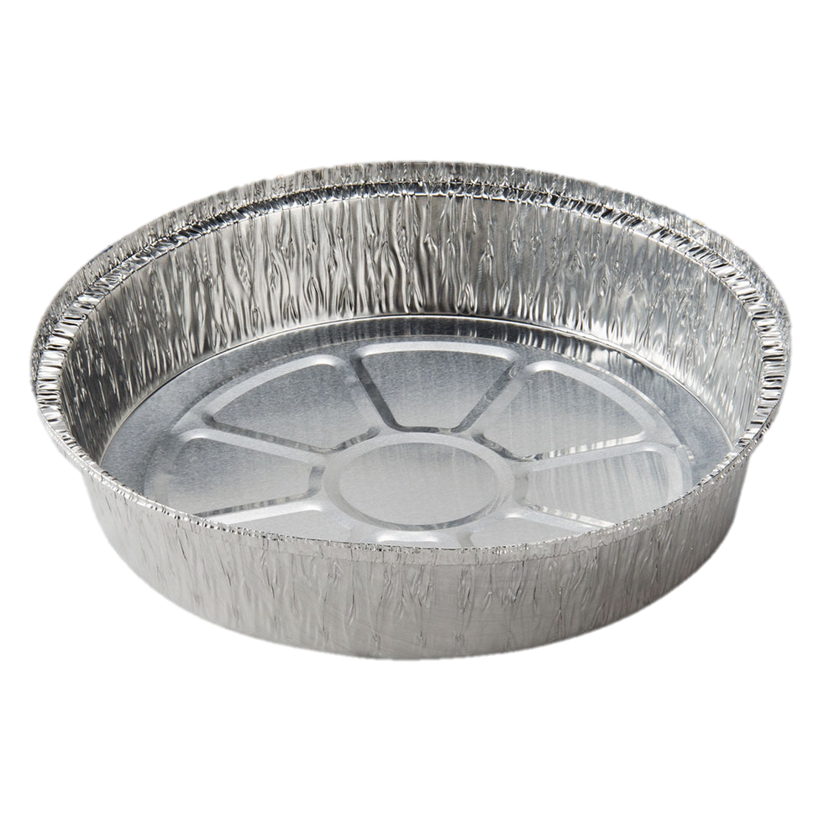
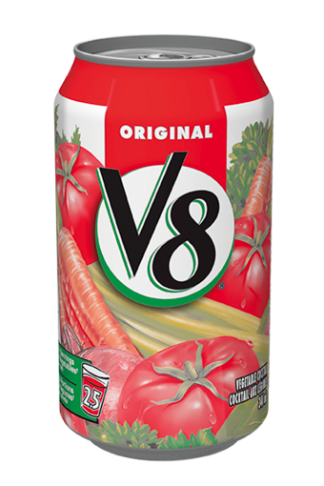
RÉCUPÉRATION
À l’école comme à la maison, je peux mettre dans le bac bleu...
Contenants, emballages et imprimés… c’est tout!
Contenants
Notes:
Diapo 12: Le recyclage (2 minutes)
Mettre de l’emphase sur la consigne des contenants, emballages et imprimés
On peut mettre dans le bac bleu:
Le papier, le carton (ex: feuilles de papier, verres de carton, boites de jus, berlingos de lait, boites de repas vidées, etc.)
Les plastiques (ex: sacs ziplocs, bouteilles de plastique, sacs de plastique, pellicule de plastique, pots de compote, etc.)
Si vous l’avez en place, encourager la consigne des bouteilles en plastique
*Les contenants n’ont pas besoin d’être nettoyés mais doivent au moins être vidés.

Slide 7
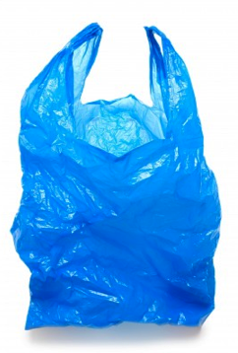
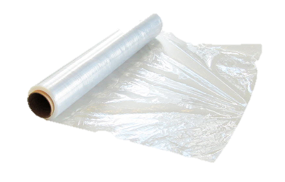
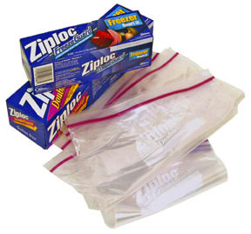
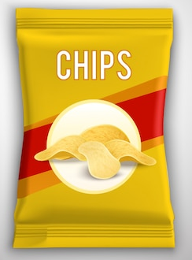
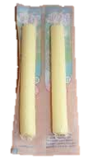
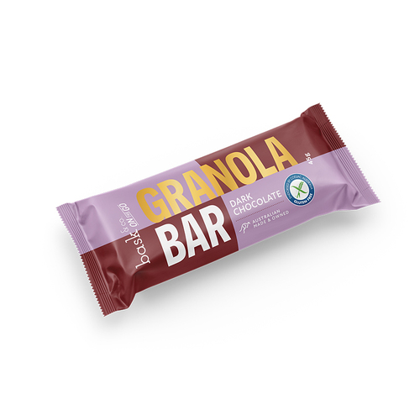

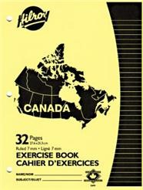
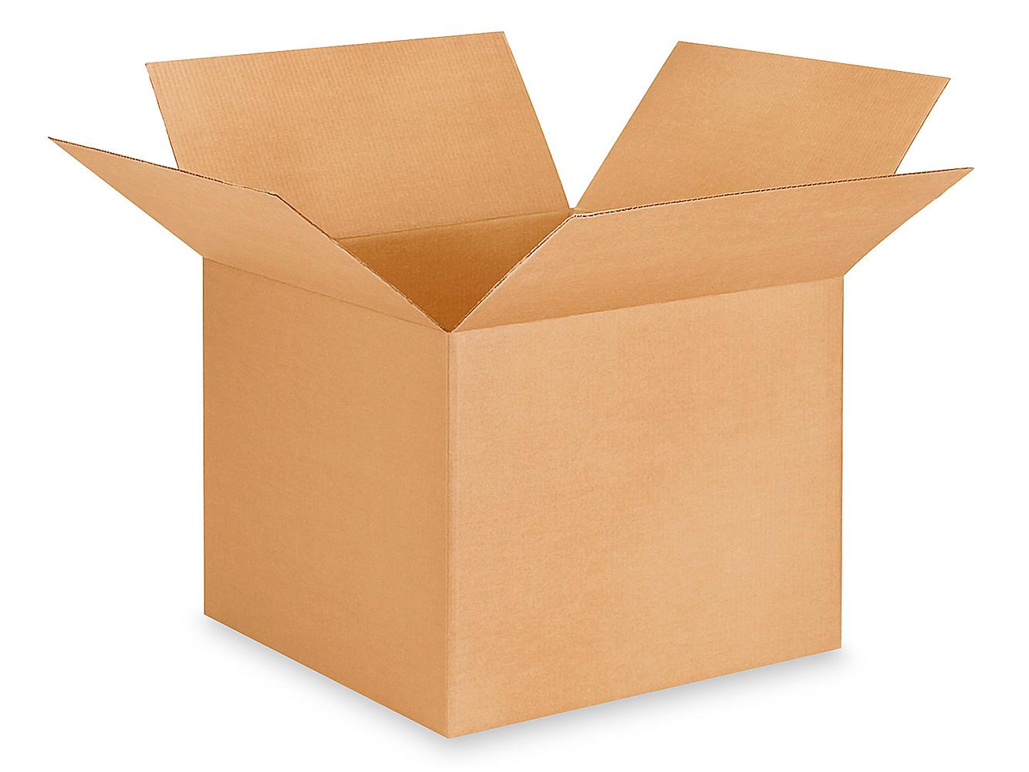
RÉCUPÉRATION
À l’école comme à la maison, je peux mettre dans le bac bleu...
Contenants, emballages et imprimés… c’est tout!
Emballages
Imprimés
Notes:
Diapo 12: Le recyclage (2 minutes)
Mettre de l’emphase sur la consigne des contenants, emballages et imprimés
On peut mettre dans le bac bleu:
Le papier, le carton (ex: feuilles de papier, verres de carton, boites de jus, berlingos de lait, boites de repas vidées, etc.)
Les plastiques (ex: sacs ziplocs, bouteilles de plastique, sacs de plastique, pellicule de plastique, pots de compote, etc.)
Si vous l’avez en place, encourager la consigne des bouteilles en plastique
*Les contenants n’ont pas besoin d’être nettoyés mais doivent au moins être vidés.

Slide 8
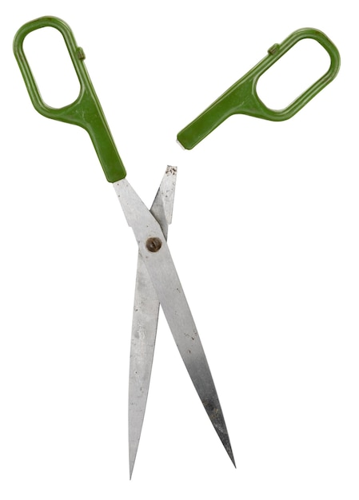
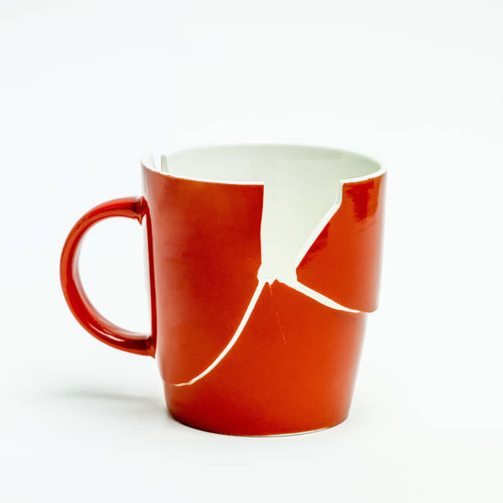
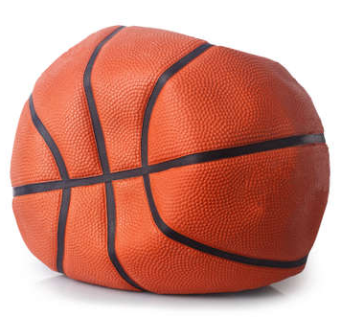
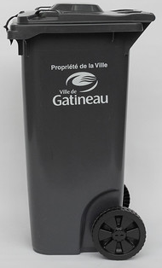
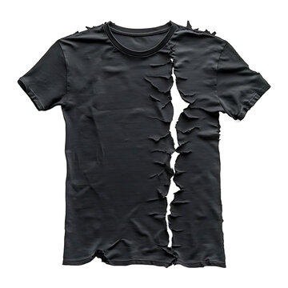
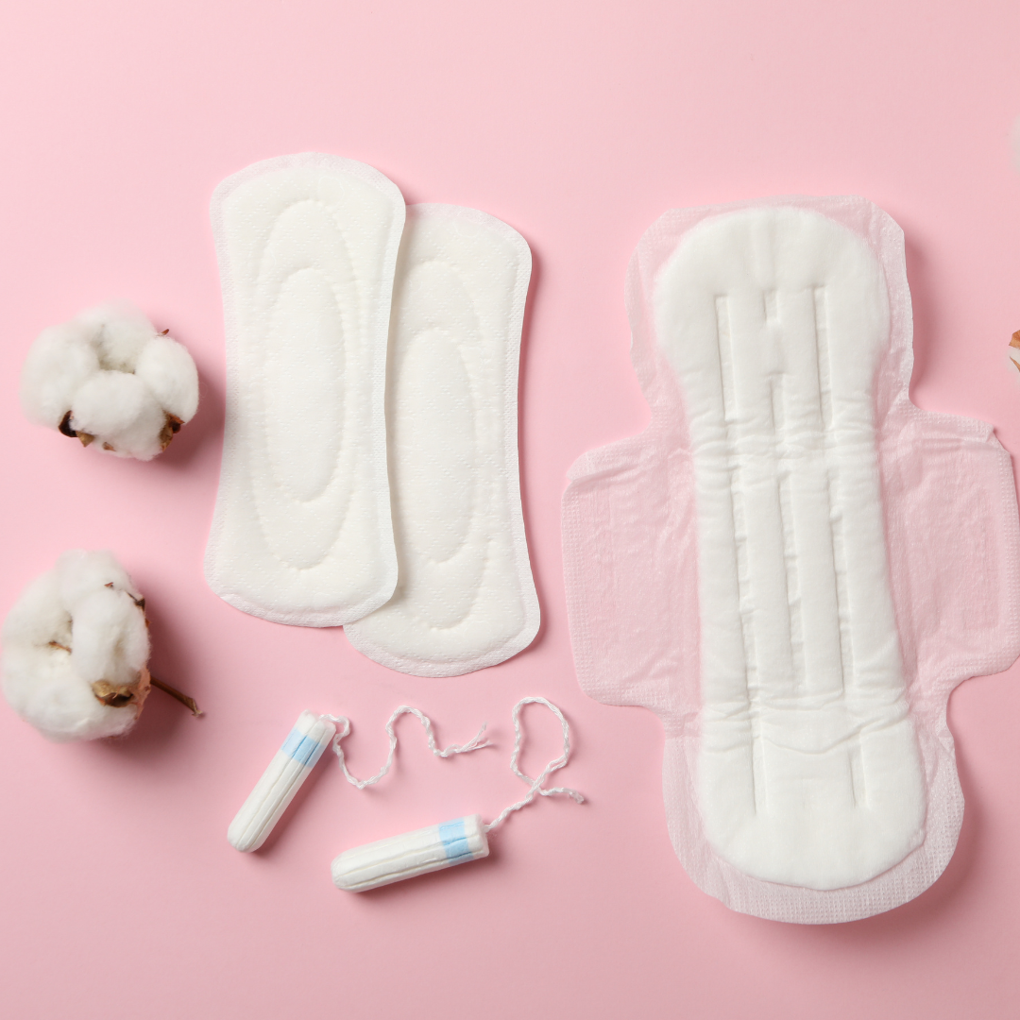
ORDURES
À l’école comme à la maison, je peux mettre dans la poubelle...
Objets brisés
Vaisselle
Vêtements en mauvais état
Produis hygiéniques
Notes:
Diapo 15: La poubelle (2 minutes)
On doit mettre dans la poubelle:
La cire
Le papier ciré (ex: le papier ciré des rouleaux fruits, etc.)
Textiles et objets brisés
Plastiques à usage unique

Slide 9
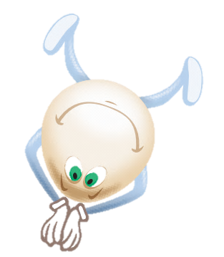


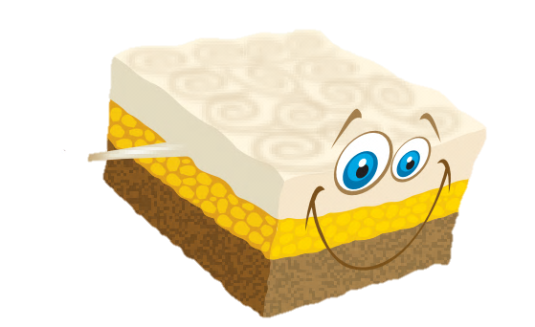










DES QUESTIONS?
Notes:
Des Questions ???

Slide 10
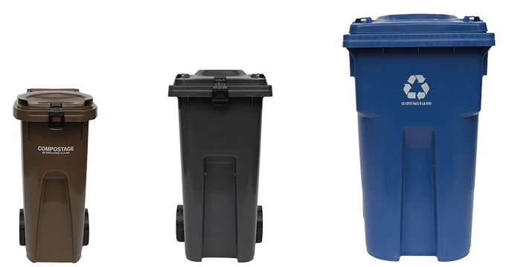
QUIZ : 1, 2, 3... TRIONS !!!
Placez les matières aux bons endroits !!!
Notes:
Diapo 19 à 27: Quiz: 1,2,3... Trions !!! (2 minutes)
Les élèves doivent mettre les matières résiduelles au bon endroit entre le bac bleu, le bac brun et la poubelle.

Slide 11
Quiz : 1, 2, 3... Trions !!!
Où je vais ???
Notes:
Réponse: Compost !!!

Slide 12
Quiz : 1, 2, 3... Trions !!!
Où je vais ???
Notes:
Réponse: Compost !!!

Slide 13

Quiz : 1, 2, 3... Trions !!!
Où je vais ???
Notes:
Réponse: Recyclage !!!
Note: il ne faut plus faire de sac de sacs.

Slide 14

Quiz : 1, 2, 3... Trions !!!
Où je vais ???
Notes:
Réponse: Recyclage!!!

Slide 15
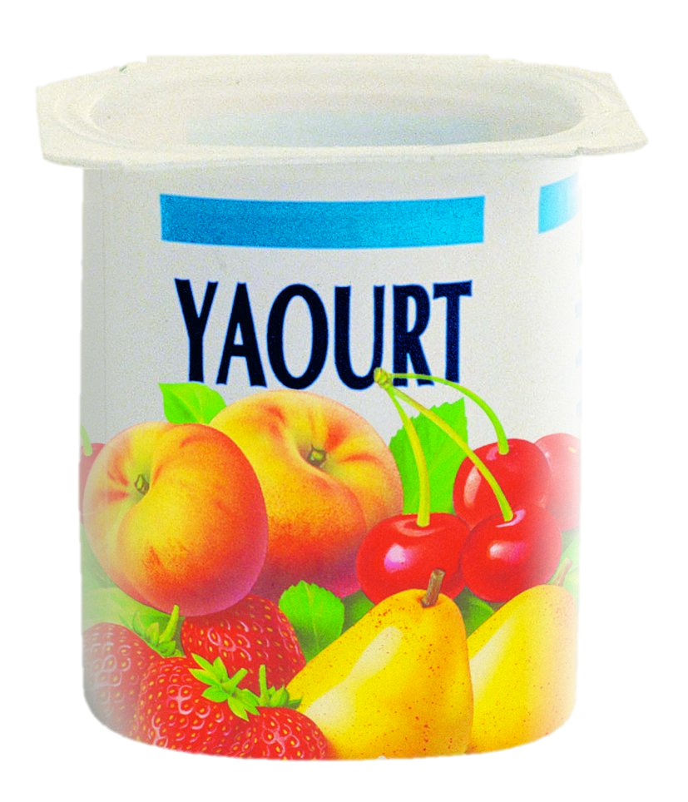
Quiz : 1, 2, 3... Trions !!!
Où je vais ???
Notes:
Réponse: Recyclage !!!

Slide 16

Quiz : 1, 2, 3... Trions !!!
Où je vais ???
Notes:
Réponse: Recyclage ou consigne !!!
Mais c’est encore mieux une gourde réutilisable!

Slide 17
Quiz : 1, 2, 3... Trions !!!
Où je vais ???
Notes:
Réponse: Recyclage ou consigne !!!
Mais c’est encore mieux une gourde réutilisable!

Slide 18
Bon tri !!!

Slide 19


Pour toutes questions en lien avec le tri des matières
DTRITUS: disponible en ligne ou via l’application
Notes:
Diapo 16: Pour toutes questions en lien avec le tri des matières... (1 minute)
Téléchargez l’application DTRITUS ou consultez-la en ligne:
Ordures, récupération, compostage et encombrants - Ville de Gatineau

Slide 20
Bien trier les déchets dans mon école!
Section destinée au personnel des écoles de Gatineau pour optimiser le tri des élèves

Slide 21
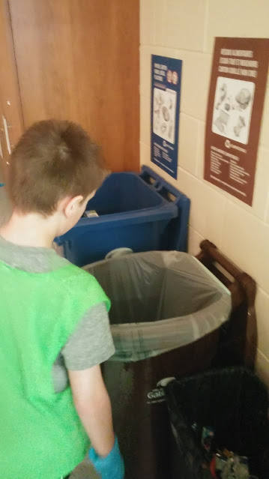
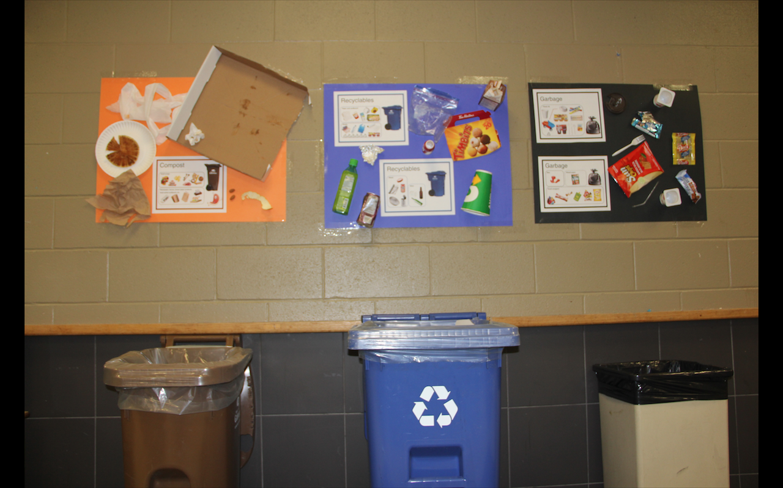
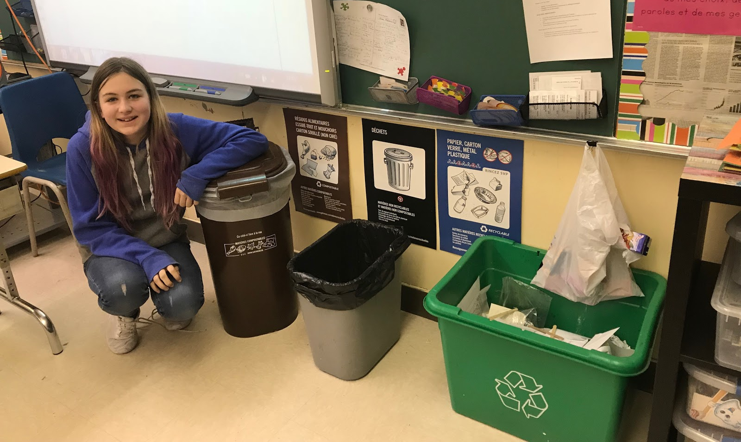
Les 5 règles pour la gestion de vos déchets
Toujours utiliser le bon sac pour le bon bac
Toujours placer les bacs en trios (recyclage, compost, poubelle)
Toujours mettre de l’affichage au-dessus des bacs
Toujours laisser les couvercles ouverts
Toujours former les élèves au moins une fois par année
Notes:
Diapo 17 : Le compostage dans votre école !!! (3 minutes)
Toujours utiliser le bon sac pour le bon bac:
Sac noir pour les poubelles
Sac transparent pour le recyclage
Sac compostable ou papier journal pour le compost
Toujours placer les bacs en trios (recyclage, compost, poubelle):
Incite l’élève à se poser la question
Évite la paresse de tout jeter dans le bac le plus près
Toujours mettre de l’affichage au-dessus des bacs
Affiche clair, adapté au niveau des élèves
Toujours laisser les couvercles ouverts:
S’il y a juste la poubelle ouverte, il devient plus facile de tout mettre à la poubelle
Toujours former les élèves au moins une fois par année
Faire des rappels fréquents aux élèves sur ce qui va dans quel bac… Impliquez les élèves!

